Slide 1


Đạo Đức
Bài 6 - Tiết 2
TÍCH CỰC HOÀN THÀNH NHIỆM VỤ Ở NHÀ
TÍCH CỰC HOÀN THÀNH NHIỆM VỤ
Lê Thị Oanh

Slide 2

Đạo Đức
Đạo Đức
TÍCH CỰC
HOÀN THÀNH NHIỆM VỤ
TÍCH CỰC
HOÀN THÀNH NHIỆM VỤ

Slide 3
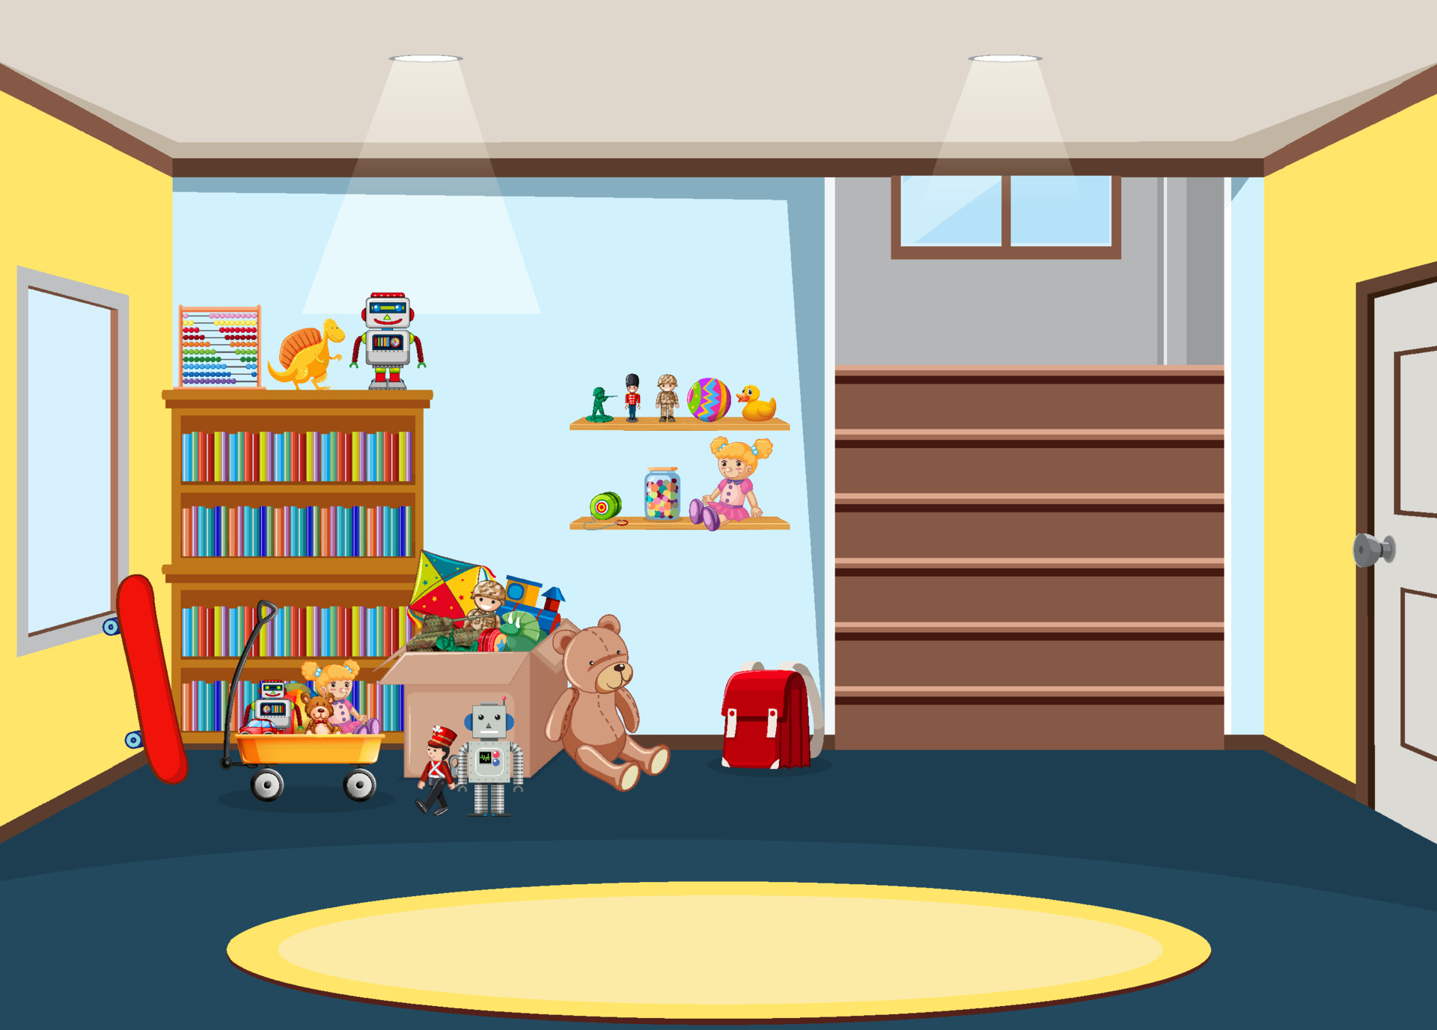


Yêu cầu cần đạt
Nêu được một số biểu hiện của việc tích cực hoàn thành nhiệm vụ.
Biết được vì sao phải tích cực hoàn thành nhiệm vụ.
Hoàn thành nhiệm vụ đúng kế hoạch, có chất lượng.
Nhắc nhở bạn bè tích cực hoàn thành nhiệm vụ.

Slide 4

LUYỆN TẬP

Slide 5

Hoạt động 1: Em đồng tình hoặc không đồng tình với ý kiến nào dưới đây? Vì sao?

Slide 6

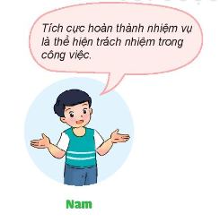

Đồng tình vì được giao nhiệm vụ chứng tỏ chúng ta là người có trách nhiệm, nhận được sự tin tưởng, tín nhiệm của những người xung quanh. Tích cực hoàn thành nhiệm vụ chính là thể hiện trách nhiệm với công việc đó.

Slide 7
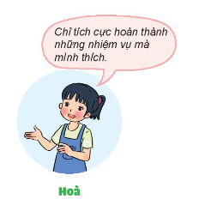
Không đồng tình vì dù là nhiệm vụ bản thân thích hay không thích, chúng ta đều nên thực hiện tốt để không phụ sự kì vọng của mọi người và đem lại kết quả tốt cho bản thân.

Slide 8
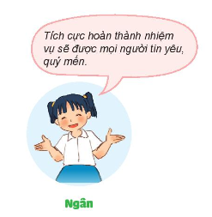
Đồng tình vì những người xung quanh sẽ tin tưởng vào khả năng, sự nỗ lực của chúng ta nếu tích cực hoàn thành nhiệm vụ.

Slide 9
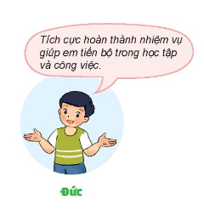
Đồng tình vì mỗi nhiệm vụ sẽ mang lại một lợi ích riêng, giúp chúng ta rèn luyện và học tập, phát triển bản thân tốt hơn.

Slide 10
Hoạt động 2: Nhận xét bạn nào tích cực, bạn nào chưa tích cực và giải thích vì sao

Slide 11
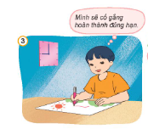
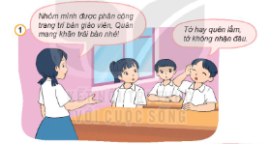
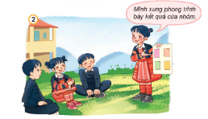
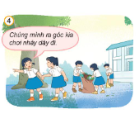
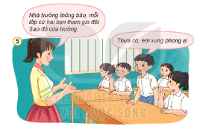
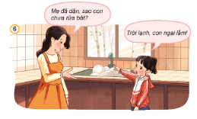

Thảo luận nhóm đôi

Slide 12
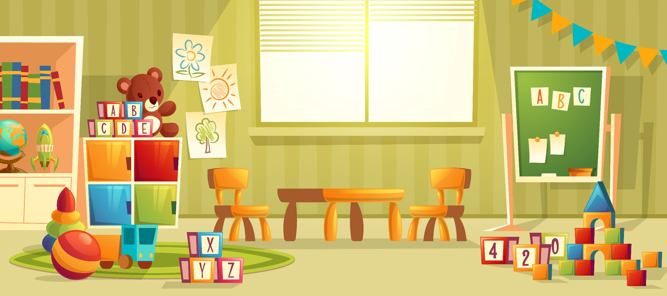

GỢI Ý
Bạn nhỏ trong tranh được giao nhiệm vụ gì?
Bạn đó đã thực hiện nhiệm vụ đó như thế nào?
Theo em, đó là hành vi thể hiện/ chưa thể hiện tích cực hoàn thành nhiệm vụ? Vì sao?

Slide 13
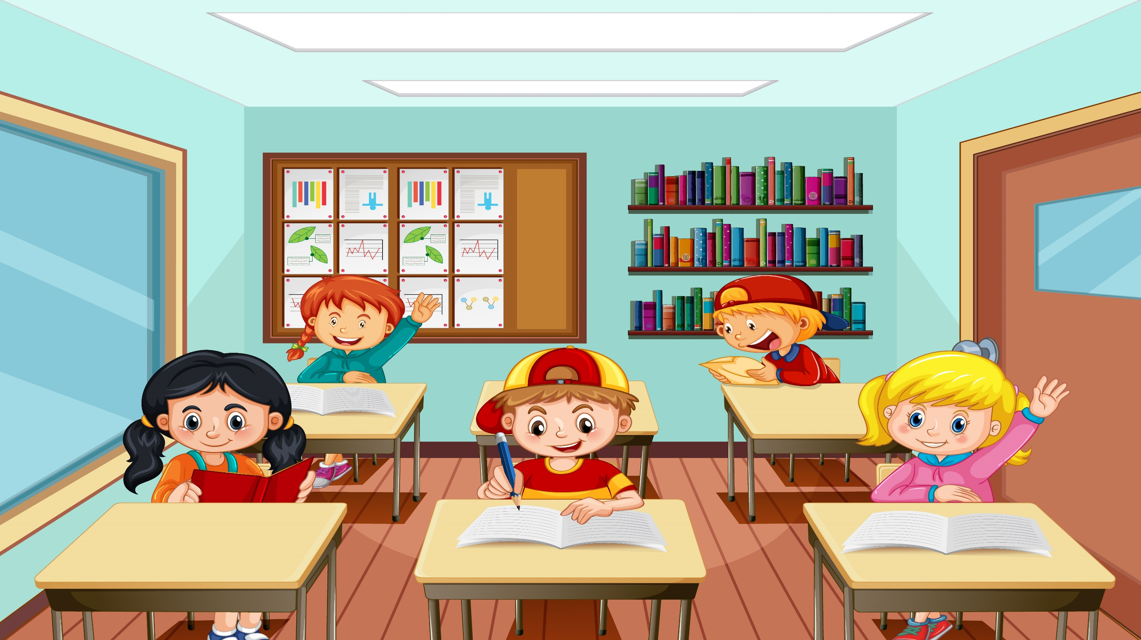
TRÌNH BÀY KẾT QỦA THẢO LUẬN
TRÌNH BÀY KẾT QỦA THẢO LUẬN

Slide 14
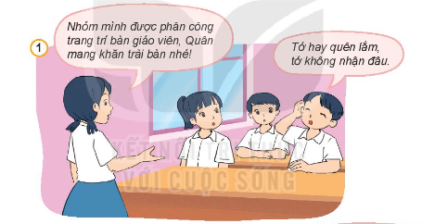

Quân được giao nhiệm vụ mang khăn trải bản để trang trí bàn giáo viên, nhưng bạn ấy từ chối và nói lí do là hay quên. Bạn Quân chưa tích cực vì bạn ấy đã từ chối nhiệm vụ mà nhóm trưởng phân công.
Nhận xét về việc làm của
các bạn trong tranh.

Slide 15

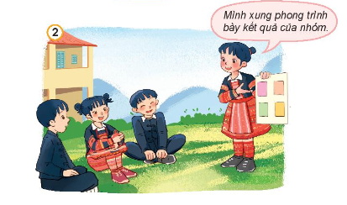

Bạn nữ là người tích cực, vì bạn xung phong trình bày kết quả làm việc của nhóm.
Nhận xét về việc làm của
các bạn trong tranh.

Slide 16
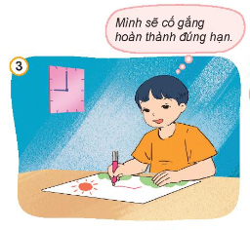
Bạn nam là người tích cực vì mặc dù tối muộn nhưng bạn ấy vẫn cố gắng để hoàn thành bức vẽ đúng hạn.
Nhận xét về việc làm của
các bạn trong tranh.

Slide 17
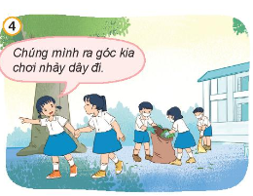
Hai bạn nữ chưa tích cực vì trong lúc các bạn khác đang lao động, vệ sinh trường lớp thì hai bạn rủ nhau ra chỗ khác chơi.
Nhận xét về việc làm của
các bạn trong tranh.

Slide 18
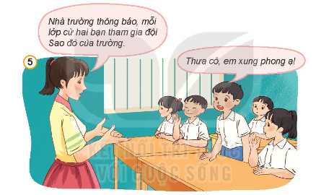
Bạn nam là người tích cực vì bạn xung phong tham gia đội sao đỏ của trường, vì nhiệm vụ chung.
Nhận xét về việc làm của
các bạn trong tranh.

Slide 19
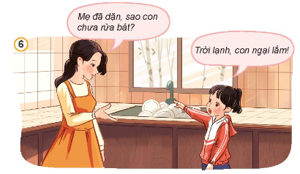
Bạn nữ là người chưa tích cực, vì ngại trời lạnh nên không rửa bát, không nghe lời mẹ dặn.
Nhận xét về việc làm của
các bạn trong tranh.

Slide 20

Các bạn nên tích cực hoàn thành nhiệm vụ trong khả năng của mình nhé!

Slide 21
Hoạt động 6:
Xử lí tình huống

Slide 22
Chúng ta sẽ tiến hành chia nhóm 4 và cùng tham gia trò chơi “Diễn viên nhí” để thảo luận, sắm vai đưa ra lời khuyên cho các bạn trong tình huống.

Slide 23

DIỄN VIÊN NHÍ

Slide 24





Mỗi nhóm cử đại diện lên bốc thăm tình huống
Notes:
GV click vào các quả trứng => xuất hiện câu hỏi.
GV click vào mũi tên → slide đáp án

Slide 25

Thảo luận để sắm vai xử lí tình huống sau:
Thầy giáo giao nhiệm vụ cho nhóm em sưu tầm tài liệu cho bài học tuần tới. Nếu là nhóm trưởng, em sẽ làm gì?
Notes:
Bấm vào dấu mũi tên góc phải để quay về slide chọn.

Slide 26

Thảo luận để sắm vai xử lí tình huống sau:
Tiết sinh hoạt dưới cờ tuần sau vào ngày Quốc tế Phụ nữ 8 tháng 3. Lớp em đăng kí biểu diễn một tiết mục văn nghê. Nếu là lớp phó phụ trách văn nghệ, em sẽ làm gì?
Notes:
Bấm vào dấu mũi tên góc phải để quay về slide chọn.

Slide 27

Thảo luận để sắm vai xử lí tình huống sau:
Cuối tuần, Huy dự định sang nhà Tân chơi nhưng mẹ giao cho Huy sắp xếp, lau dọn phòng học, phòng ngủ. Nếu là Huy, em sẽ làm gì?
Notes:
Bấm vào dấu mũi tên góc phải để quay về slide chọn.

Slide 28
Tình huống 1: Thầy giáo giao nhiệm vụ cho nhóm em sưu tầm tài liệu cho bài học tuần tới. Nếu là nhóm trưởng, em sẽ làm gì?
Tình huống 1: Nếu làm nhóm trưởng em sẽ chủ động phân công công việc cho tất cả các bạn ở trong nhóm sao cho ai cũng được tham gia sưu tầm tài liệu cho bài học tuần tới và quy định thời gian hoàn thành.
Notes:
Bấm vào dấu mũi tên góc phải để quay về slide chọn.

Slide 29
Tình huống 2: Tiết sinh hoạt dưới cờ tuần sau vào ngày Quốc tế Phụ nữ 8 tháng 3. Lớp em đăng kí biểu diễn một tiết mục văn nghê. Nếu là lớp phó phụ trách văn nghệ, em sẽ làm gì?
Tình huống 2: Nếu là lớp phó phụ trách văn nghệ, em sẽ trao đổi với lớp về tiết mục văn nghệ, sau đó xây dựng kế hoạch tập văn nghệ và cố gắng tạo cơ hội cho càng nhiều bạn tham gia càng tốt.
Notes:
Bấm vào dấu mũi tên góc phải để quay về slide chọn.

Slide 30
Tình huống 3: Cuối tuần, Huy dự định sang nhà Tân chơi nhưng mẹ giao cho Huy sắp xếp, lau dọn phòng học, phòng ngủ. Nếu là Huy, em sẽ làm gì?
Nếu là Huy, em hẹn lại thời gian với Huy và tranh thủ sắp xếp, lau dọn phòng học, phòng ngủ thật nhanh và gọn gàng rồi mới sang nhà Tân chơi.
Tình huống 3: Nếu là Huy, em hẹn lại thời gian với Tân và tranh thủ sắp xếp, lau dọn phòng học, phòng ngủ thật nhanh và gọn gàng rồi mới sang nhà Tân chơi.
Notes:
Bấm vào dấu mũi tên góc phải để quay về slide chọn.

Slide 31





Bình Chọn Giải Thưởng
Diễn viên xuất sắc nhất
Nhóm giải quyết tình huống hay nhất
…

Slide 32


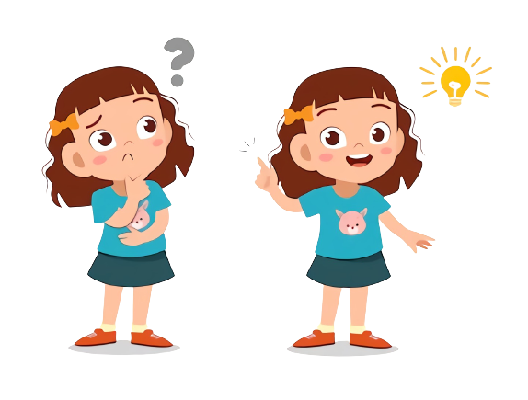
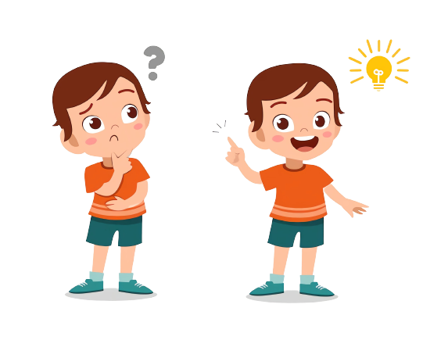
Chúng ta luôn hoàn thành nhiệm vụ được giao trước khi làm việc khác.

Slide 33
VẬN DỤNG

Slide 34
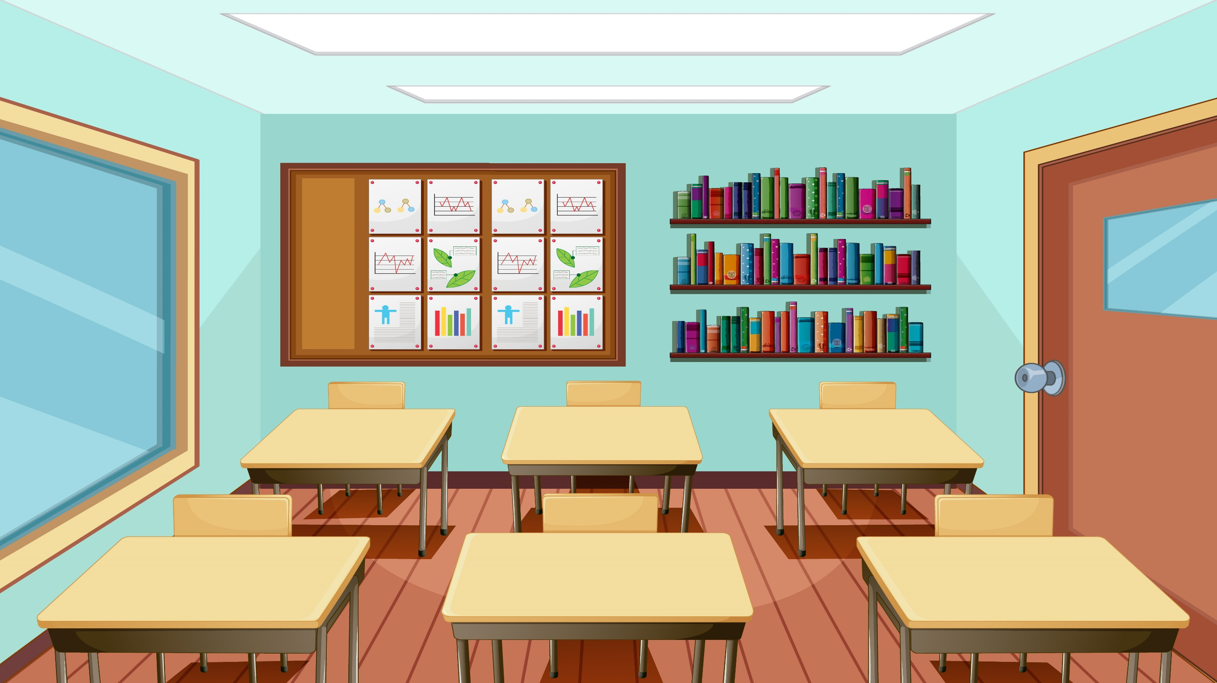
CÂU HỎI GỢI Ý
- Em đã thực hiện tốt những nhiệm vụ nào?
- Những nhiệm vụ nào em cần cố gắng để hoàn thành tốt hơn?
CHIA SẺ NHÓM ĐÔI
CHIA SẺ NHÓM ĐÔI

Slide 35
TRÌNH BÀY KẾT QỦA THẢO LUẬN
TRÌNH BÀY KẾT QỦA THẢO LUẬN

Slide 36
GHI NHỚ
Em ơi nhiệm vụ chớ quên
Tích cực thực hiện, không nên chần chừ!

Slide 37
TIẾP NỐI
Tích cực hoàn thành các nhiệm vụ.
Hoàn thành nhiệm vụ đúng kế hoạch và có chất lượng.

Slide 38

TẠM BIỆT VÀ HẸN GẶP LẠI

